Slide 1
Slovenske pokrajine
KVIZ 3O VPRAŠANJ
ZAČETEK

Slide 2
1. ALPSKE POKRAJINE
2. PREDALPSKE POKRAJINE
3. OBPANONSKE POKRAJINE
4. DINARSKO KRAŠKE POKRAJINE
5. OBSREDOZEMSKE POKRAJINE
6. KULTURNA DEDIŠČINA
1
1
1
1
1
1
2
2
2
2
2
2
3
3
3
3
3
3
4
4
4
4
4
4
5
5
5
5
5
5

Slide 3
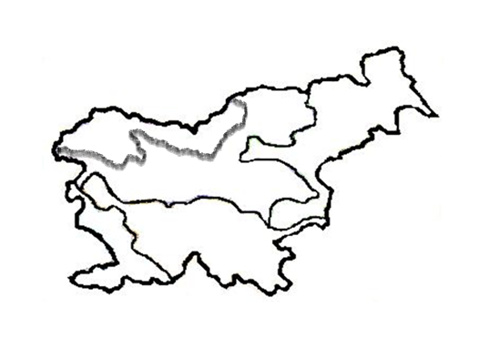
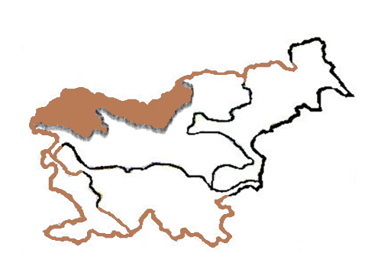

V severozahodnem delu Slovenije.
V katerem delu Slovenije ležijo Alpske pokrajine?
ODGOVOR

Slide 4
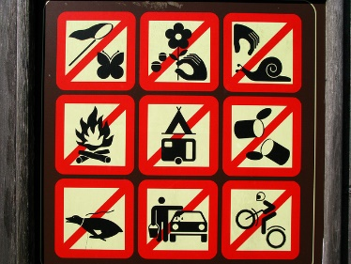
Julijske Alpe (Triglav)
Kamniško Savinjske Alpe (Grintavec)
Karavanke (Stol)
TRIGLAVSKI NARODNI PARK.
Naštej vsa tri gorovja Alpskih pokrajin in
njihove najvišje vrhove.
Kako se imenuje narodni park?
ODGOVOR

Slide 5
Sava, Soča, Savinja.
Bohinjsko jezero.
Katere so večje reke v Alpskih pokrajinah?
Katero je največje jezero?
ODGOVOR

Slide 6
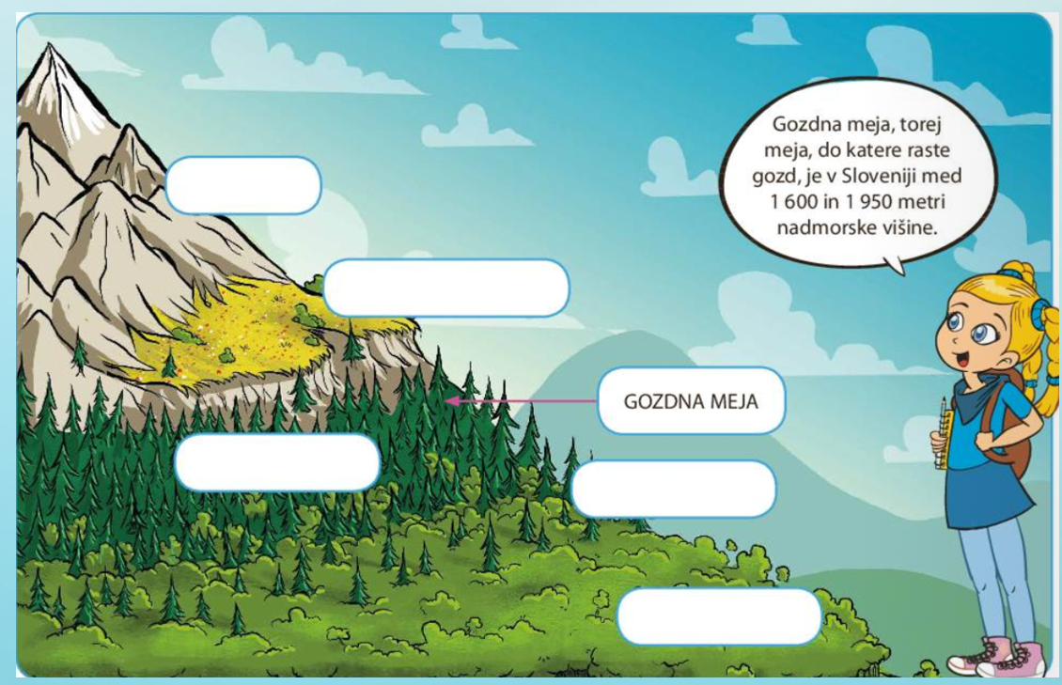
Listnati gozd, mešani gozd, iglasti gozd, gozdna meja, gorski travniki in ruševje, skalovje.
Nastali so zaradi nizkih temperatur, strmih pobočij in malo prsti.
Naštej rastlinske višinske pasove v Alpskih pokrajinah.
Razloži, zakaj so nastali.
ODGOVOR

Slide 7
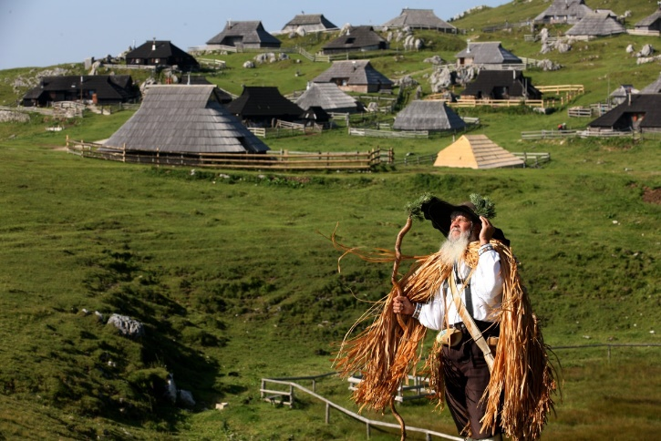
NEKOČ: živinoreja, gozdarstvo, planinsko pašništvo (planšarstvo) in fužinarstvo.
DANES: turizem železarstvo, živinoreja, gozdarstvo in lesna industrija.
Katere so bile značilne gospodarske dejavnosti
v Alpskih pokrajinah v preteklosti in katere so danes?
ODGOVOR

Slide 8
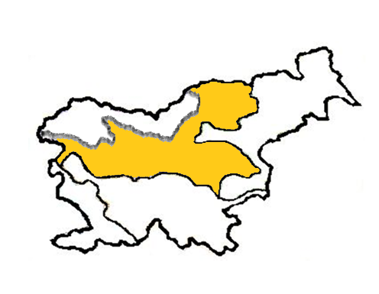
V osrednjem delu Slovenije.
V katerem delu Slovenije ležijo Predalpske pokrajine?
ODGOVOR

Slide 9
Hribovja (zahodno in vzhodno)
Idrijski, Škofjeloško, Cerkljansko…
Posavsko h., Pohorje, Kozjak
2. Doline in kotline
(Ljubljanska k. Celjska k. Velenjska k.)
Kako razdelimo Predalpske pokrajine?
Poišči nekaj primerov na zemljevidu.
ODGOVOR

Slide 10
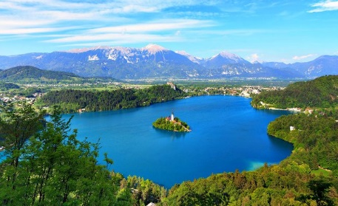
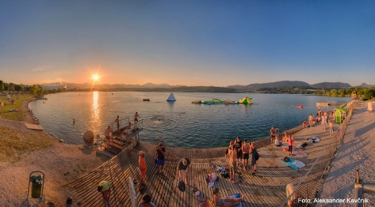
Sava, Sora, Drava.
Na njih postavijo HIDROELEKTRARNE za pridobivanje električne energije.
Umetna jezera so nastala nad rudnikom zaradi ugrezanja tal (Velenjsko j.) in za potrebe hidroelektraren.
Naravno jezero je Blejsko jezero.
Katere so večje reke v Predalpskih pokrajinah? Kaj postavijo na njih?
Kakšna je razlika med naravnimi in umetnimi jezeri? Naštej primere.
ODGOVOR

Slide 11
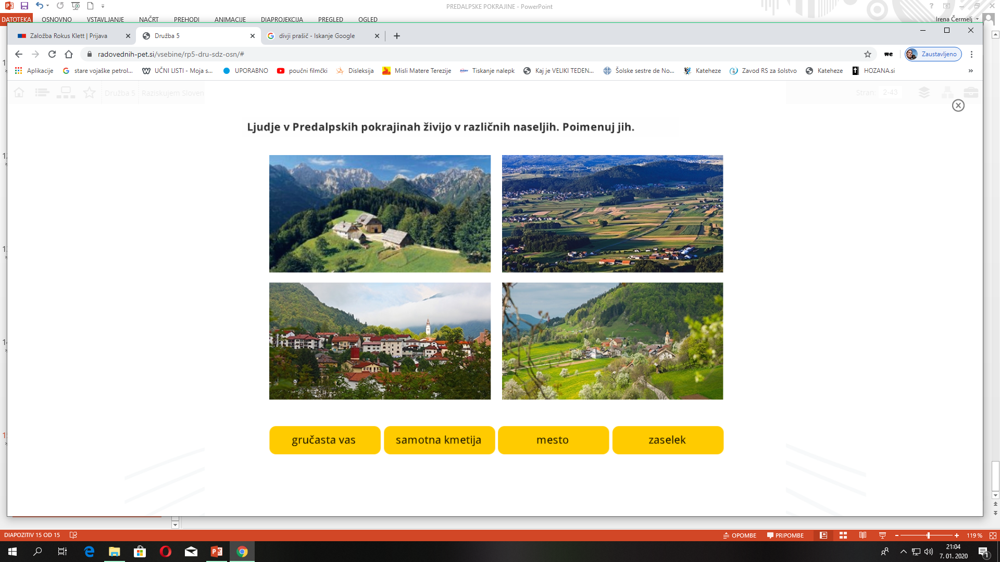
V večjih mestih v KOTLINAH in DOLINAH.
V hribovitem delu prevladujejo SAMOTNE KMETIJE, ZASELKI in GRUČASTE VASI.
Kje živi večina prebivalstva v Predalpskih pokrajinah?
Kakšna je poselitev v hribovitem delu Predalpskih
Pokrajin?
ODGOVOR

Slide 12
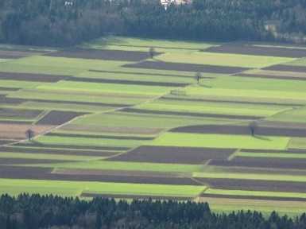
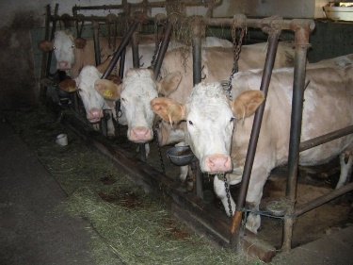
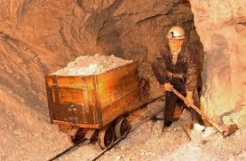
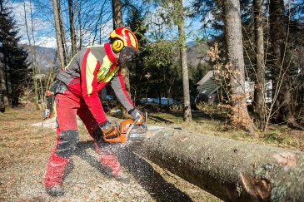
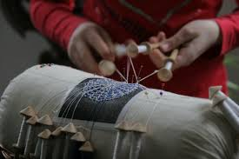
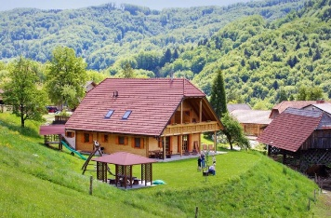
NEKOČ: kmetijstvo (poljedeljstvo, živinoreja, gozdrastvo), rudarstvo, čipkarstvo, slamnikarstvo, platnarstvo, steklarstvo…
DANES: storitvene dejavnosti, industrija, kmetijstvo (poljedeljstvo, gozdarstvo), turizem (turistične kmetije)
Katere so bile značilne gospodarske dejavnosti v Predalpskih pokrajinah
v preteklosti in katere so danes?
ODGOVOR

Slide 13
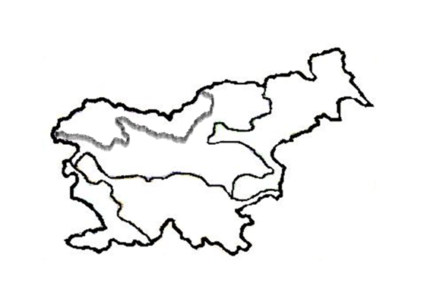
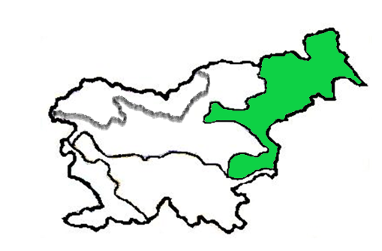
V severovzhodnem in vzhodnem delu Slovenije.
Kje ležijo Obpanonske pokrajine?
ODGOVOR

Slide 14
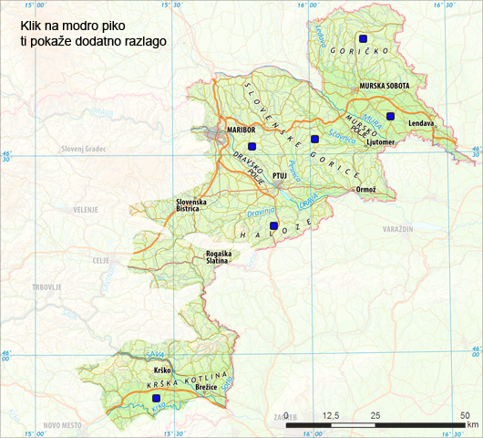
GRIČEVJA (Goričko, Slovenske gorice, Haloze, Kozjansko)
RAVNINE (Dravsko polje, Ptujsko polje, Krška kotlina)
Kako razdelimo Obpanonske pokrajine?
Naštej nekaj primerov s pomočjo zemljevida.
ODGOVOR

Slide 15
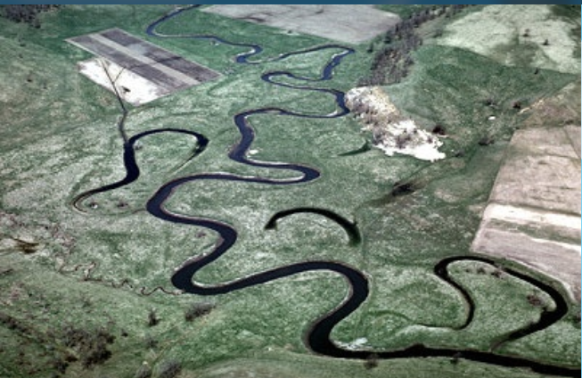
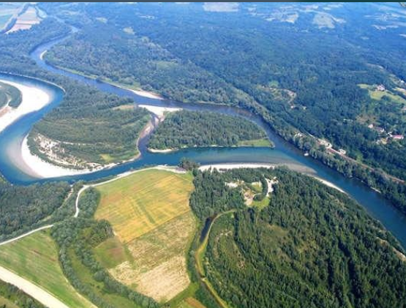
Majhen strmec, plitve struge, vijuganje, počasen tok, ob nalivih poplavljajo.
Drava, Sava, Mura in Krka.
Kakšne so panonske reke?
Naštej 4 velike reke v Obpanonskih pokrajinah.
ODGOVOR

Slide 16
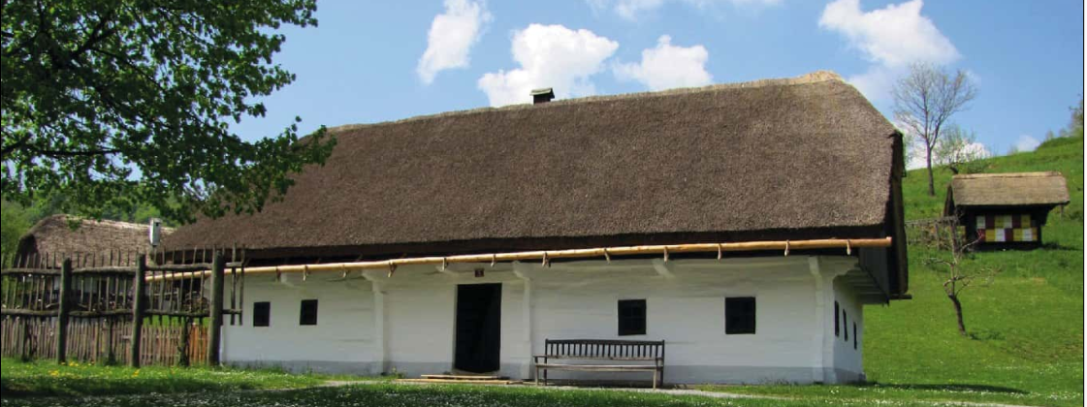
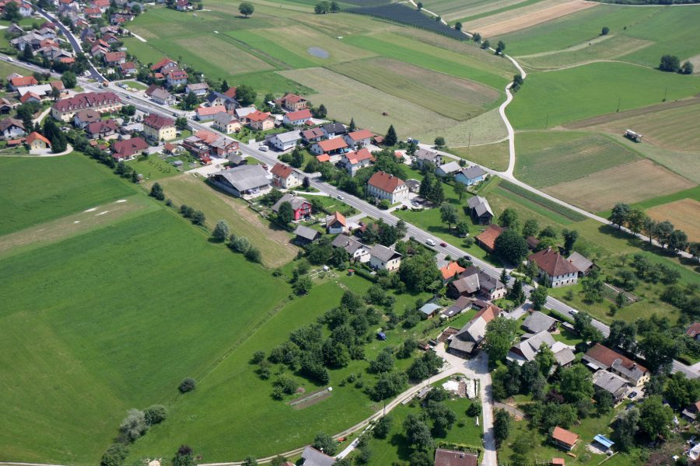
NA RAVNINAH: obcestna vas, gručasta vas
NA GRIČEVJIH: razloženo naselje
PANONSKA HIŠA:
Hiše so bile nizke. Gradili so jih iz opleta, ki so ga ometali z blatom ali ilovico in prebelili z apnom. Imele so majhna okna. Strehe so bile krite s slamo.
Kakšna naselja prevladujejo na ravninah in kakšna na gričevjih v
Obpanonskih pokrajinah? Opiši panonsko hišo.
ODGOVOR

Slide 17
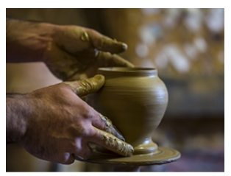
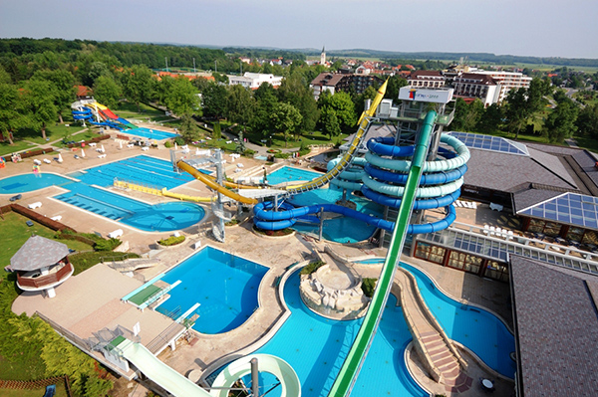
NEKOČ: kmetijstvo (poljedeljstvo, vinogradništvo. Sadjarstvo), mlini, steklarstvo, splavarstvo
DANES: kmetijstvo (poljedeljstvo, živinoreja), storitvene dejavnosti, turizem, toplice in zdravilišča
Katere so bile značilne gospodarske dejavnosti v Obpanonskih
pokrajinah v preteklosti in katere so danes?
ODGOVOR

Slide 18
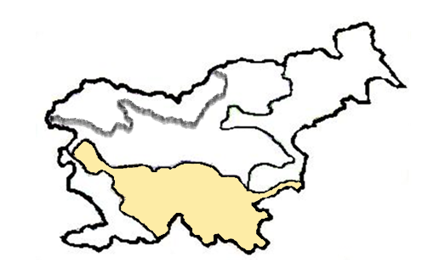
V južnem delu Slovenije.
Kje ležijo Dinarskokraške pokrajine?
ODGOVOR

Slide 19
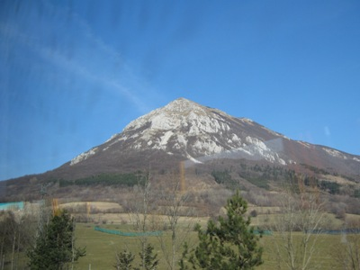
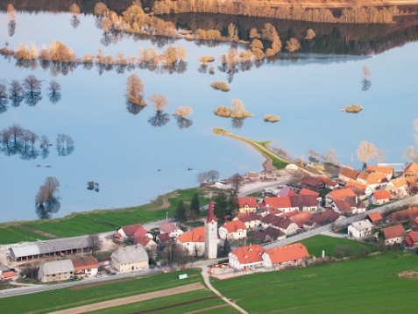
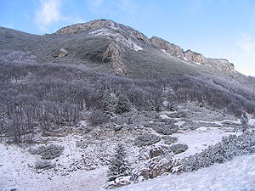
PLANOTE IN HRIBOVJA
(Trnovski gozd, Nanos, Hrušica, Javorniki, Suha krajina, Snežnik, Bloke)
PODOLJA S KRAŠKIMI POLJI
(Cerkniško polje, Planinsko polje…)
Kako razdelimo Dinarskokraške pokrajine?
Naštej visoke in nizke planote.
Naštej podolja s kraškimi polji.
ODGOVOR

Slide 20
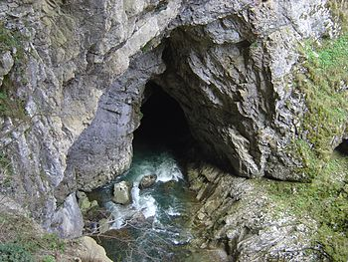
Prevladujeta APNENEC IN DOLOMIT.
Apnenec prepušča vodo.
Rečno omrežje je REDKO, ker zaradi prepustnosti tal vode odtekajo v notranjost. Večina rek je ponikalnic, manj je površinskih.
Katera kamnina prevladuje v kamninski zgradbi in
kakšne so njene lastnosti?
Pojasni, zakaj je rečno omrežje v Dinarskokraških
pokrajinah redko?
ODGOVOR

Slide 21
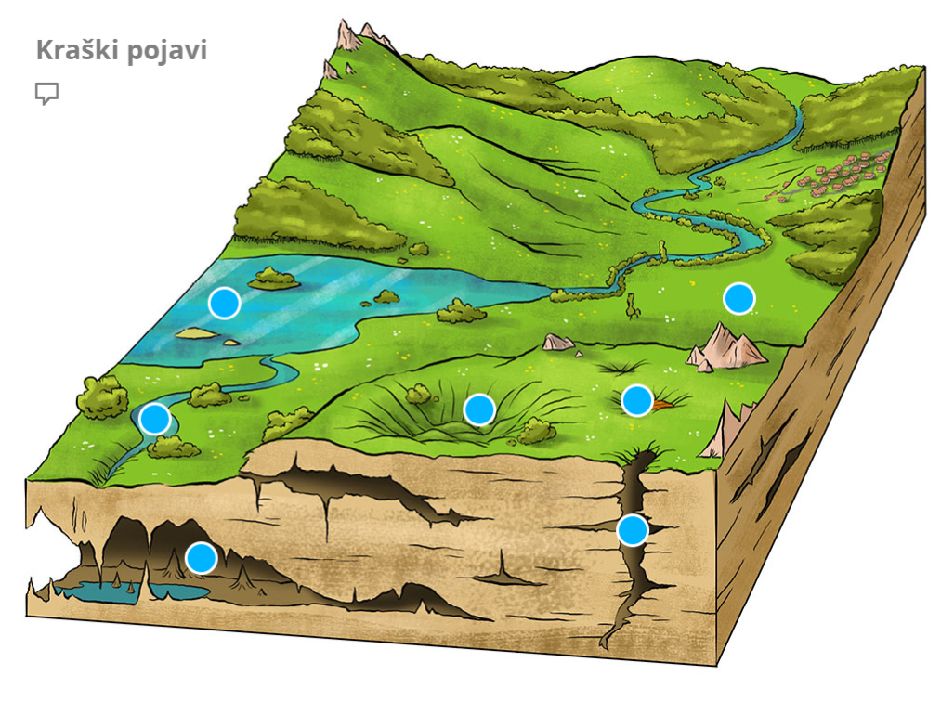
POVRŠINSKI KRAŠKI POJAVI: uvala, vrtača, kraško polje, presihajoče jezero, škraplje, kraški izvir, požiralniki.
PODZEMNI KRAŠKI POJAVI:
jama, brezno, kapniki, stebri, ponvice
Naštej površinske kraške pojave.
Naštej podzemne kraške pojave.
ODGOVOR

Slide 22
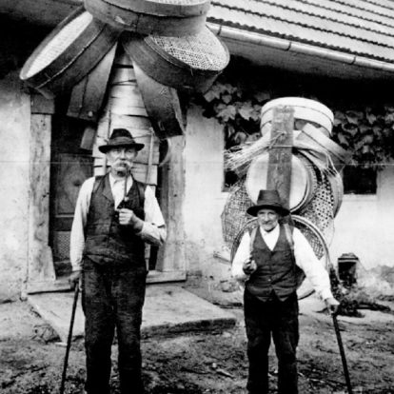
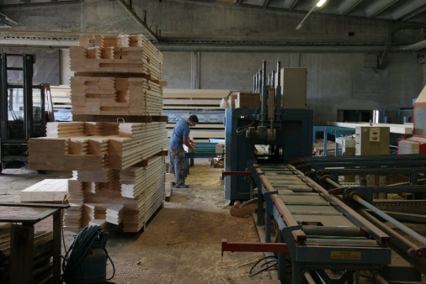
NEKOČ: živinoreja, gozdarstvo, žagarstvo, delavnice za predelavo lesa, suha roba
DANES: ovčereja, lesna industrija, vinogradništvo in turizem
Katere so bile značilne gospodarske dejavnosti
v Dinarskokraških pokrajinah v preteklosti in
Katere so danes?
ODGOVOR

Slide 23
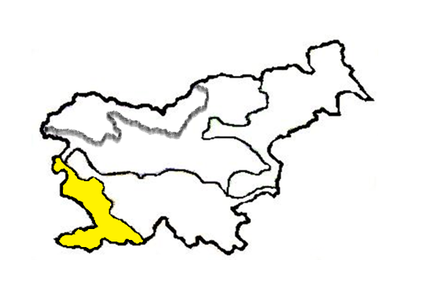
Na jugozahodnem delu Slovenije.
Kje ležijo Obsredozemske pokrajine?
ODGOVOR

Slide 24
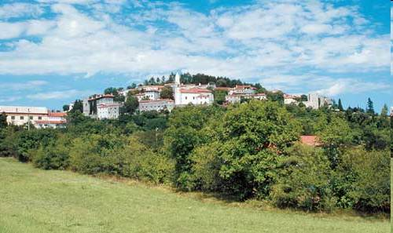
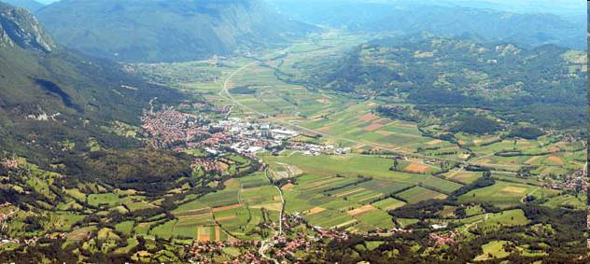
1. Flišne pokrajine (Goriška Brda, Vipavska dolina, Brkini, Koprsko gričevje)
2. Kraške pokrajine (Kras)
Kako razdelimo Obsredozemske pokrajine?
S pomočjo zemljevida poišči primere.
ODGOVOR

Slide 25
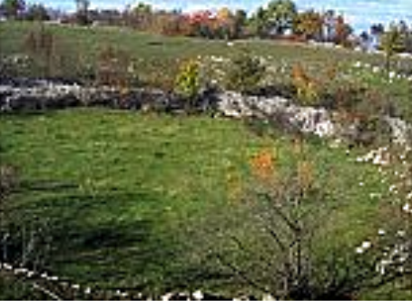
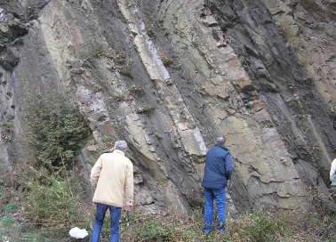
FLIŠ je kamnina sestavljena iz laporje in peščenjaka.
APNENEC.
Kateri kamnini sestavljata Obsredozemske
pokrajine?
ODGOVOR

Slide 26
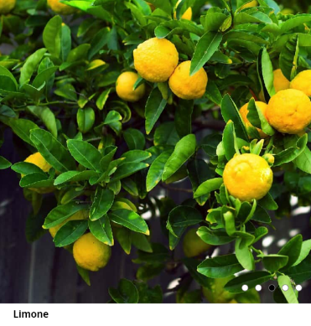
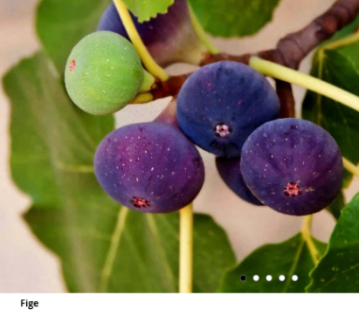
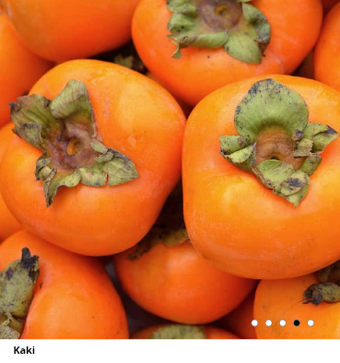
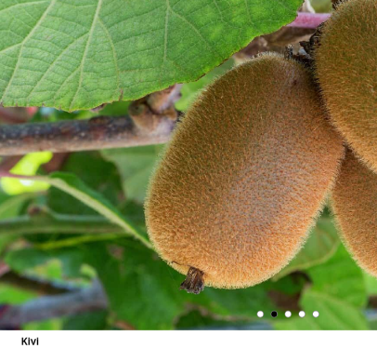
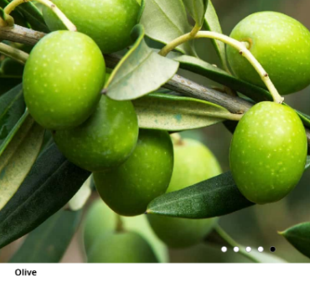
Zaradi VPLIVA MORJA imajo Obsredozemske pokrajine VIŠJE TEMPERATURE KOT OSTALA Slovenija.
Rastline zaradi višjih temperatur spomladi prej cvetijo, poleti prej dozorijo, nekatere rastline ne odvržejo listov.
Kakšen vpliv ima morje na podnebje Obsredozemskih pokrajin?
Opiši posebnosti rastlinstva v Obsredozemskih Pokrajinah.
ODGOVOR

Slide 27
NEKOČ: vinogradništvo, sadjarstvo, oljkarstvo, reja drobnice, solinarstvo
DANES: vinogradništvo, zelenjadarstvo, sadjarstvo, industrija, gojenje rib in školjk, turizem.
Katere so bile značilne gospodarske dejavnosti v Dinarskokraških pokrajinah
v preteklosti in Katere so danes?
ODGOVOR

Slide 28
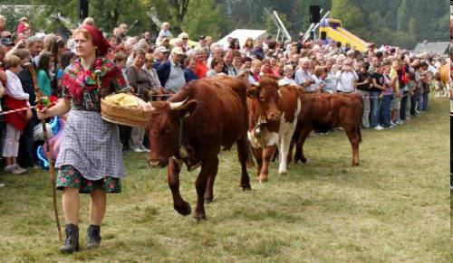
Kravji Bal v Bohinju, ovčarski bal na Jezerskem.
Kateri praznik spominja na prihod
pastirjev s planine nazaj v dolino?
ODGOVOR

Slide 29
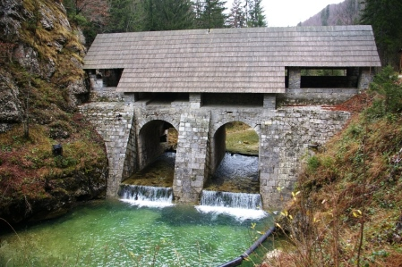
KLAVŽE.
Klavže so visoke vodne pregrade namenjene zadrževanju in zbiranju vode za plavljenje lesa do rudnikov in nižjih predelov, kjer so les potrebovali za izdelavo podpornikov v rovih ali za kurjavo ali za pridobivanje oglja.
Katero zgradbo prikazuje slika?
Za kateri kraj je značilna?
ODGOVOR

Slide 30
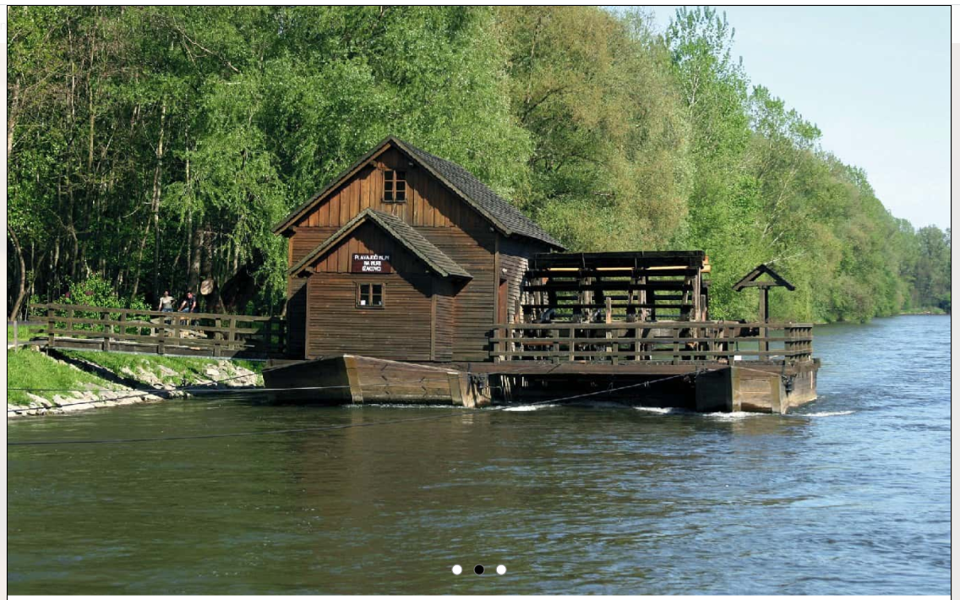
Plavajoči mlin na reki Muri.
Flosarstvo ali splavarstvo, ki je bilo nekoč namenjeno prevažanju izdelkov, danes pa turizmu.
Katero dejavnost prikazujeta sliki?
ODGOVOR

Slide 31
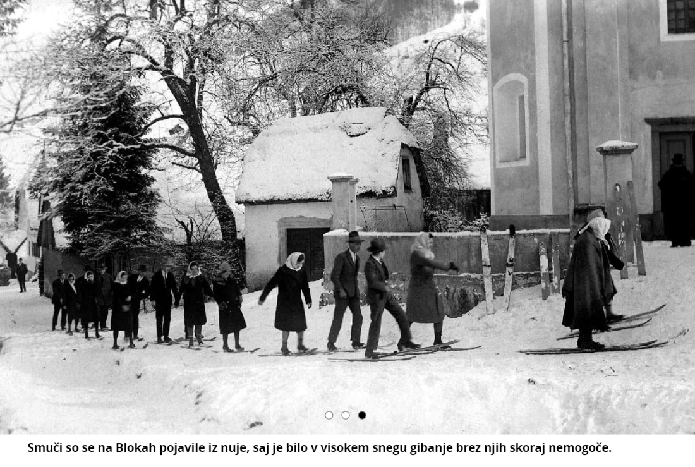
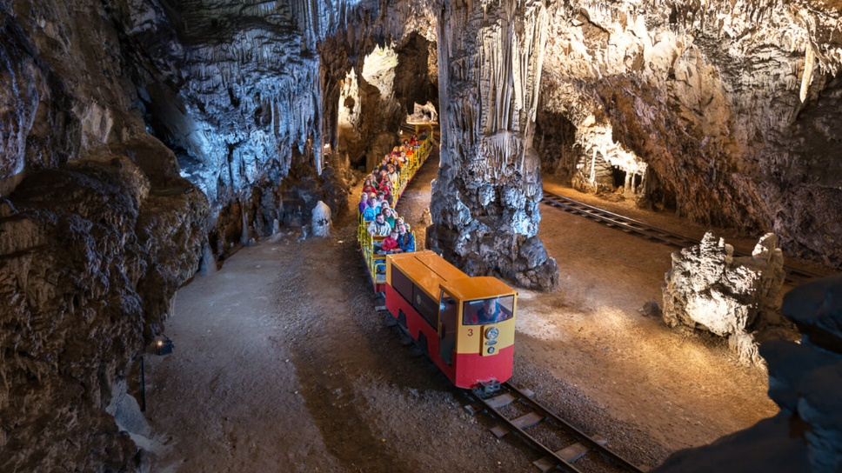
Bloške smuči. Bloke ali Bloška planota.
Postonjska jama. Postojna.
Kaj prikazujeta sliki?
Za katere kraje sta značilni?
ODGOVOR

Slide 32
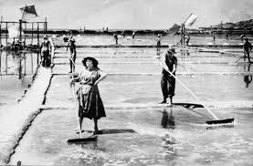
Soline.
Kaj prikazuje slika?
ODGOVOR

Slide 33
Vir:
Pripravila: Irena Čermelj

